Slide 1
퍼즐 어드벤처
8팀 팀원
허동호 (조장)
최재이
정찬빈
박태준

Slide 2
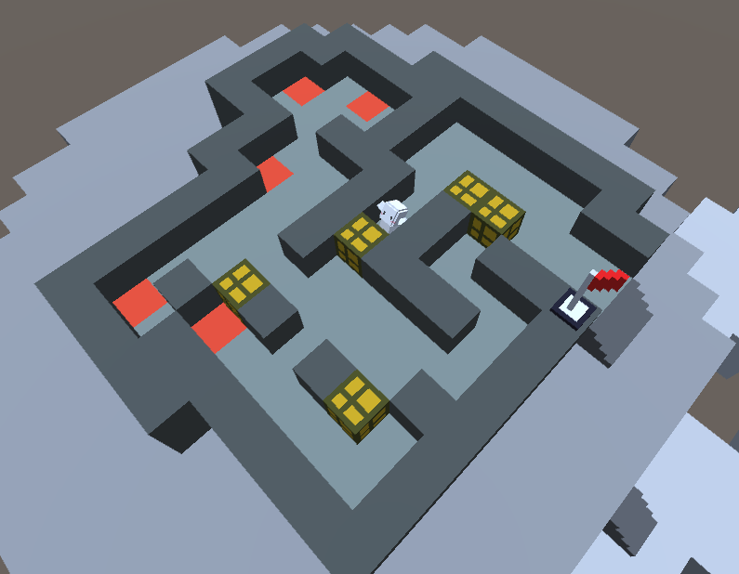
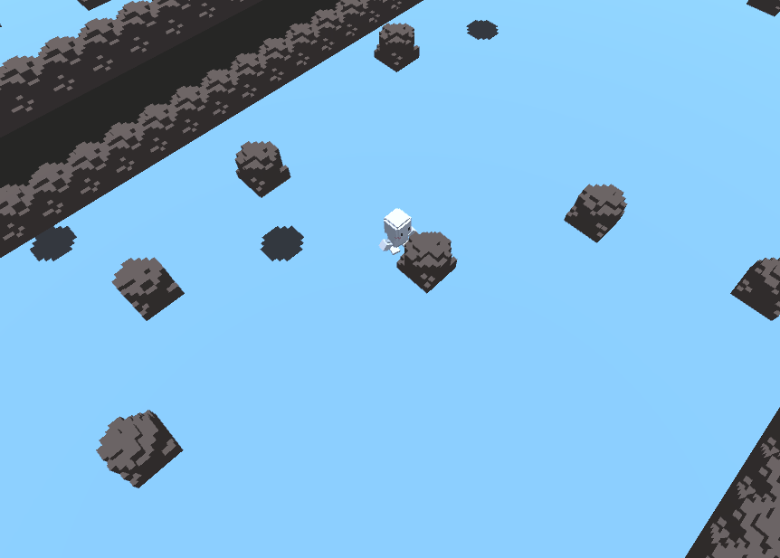
장르 : 퍼즐, 어드벤처
시점 : 3D
복셀 그래픽의 쿼터뷰 퍼즐 게임입니다.
하나의 컨셉을 가지는 퍼즐 게임이 아니라 각 스테이지마다 서로 다른 종류의 퍼즐로 구성된 종합 퍼즐 게임입니다.

Slide 3
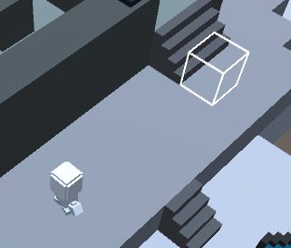
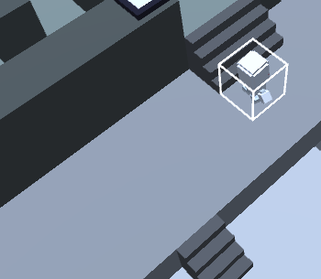
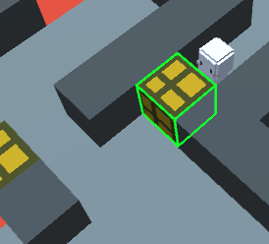
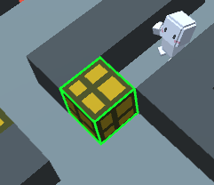
게임플레이는 클릭만으로 진행됨 (카메라 조작 제외)
맵은 블록 단위로 이루어져 있으며, 지형을 클릭하면 해당 지형으로 이동, 퍼즐 오브젝트를 클릭하면 해당 오브젝트와 상호작용함
지형 클릭
이동
상호작용 (이 경우에서는 밀기)
상호작용 방식은 각 퍼즐마다,
각 오브젝트마다 고유함
오브젝트
클릭

Slide 4
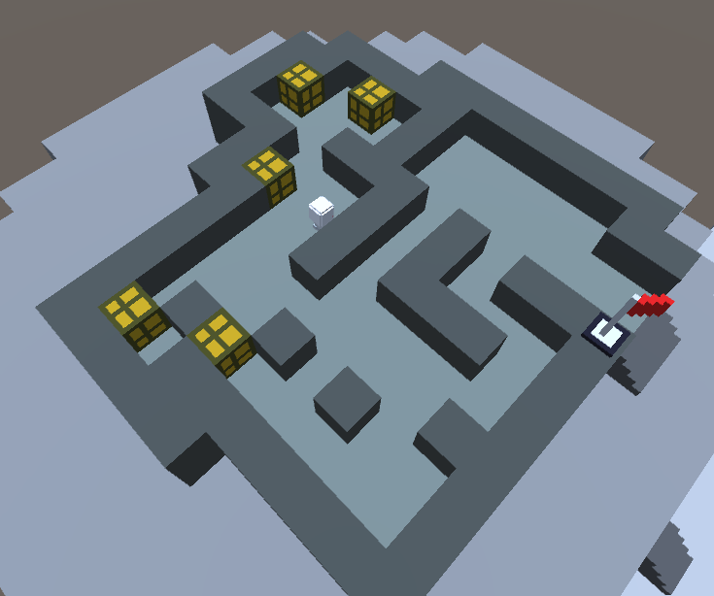
이동과 오브젝트 상호작용을 이용해
각 스테이지마다 존재하는 퍼즐들을 푸는 게임

Slide 5
게임 구성
1-3
3~5개의 스테이지를 가진 월드가 4개 존재
1-2
월드 1
게임 시작 지점
월드 4
1-1
메인 허브
월드 2
월드 3
2-1
2-2
2-3

Slide 6
메인 허브
각 월드를 연결하는 중심 맵이며,
4개의 간단한 퍼즐이 존재하고, 각 퍼즐은 클리어하면 각각의 월드로 이동할 수 있는 포탈이 생성됨
월드 1
월드 4
메인 허브
미니 퍼즐
미니 퍼즐
미니 퍼즐
미니 퍼즐
월드 2
월드 3

Slide 7
월드 맵
3~5개의 스테이지를 연결하는 맵 스테이지
월드 맵 스테이지에 있는 포탈들을 이용해 서브 스테이지들로 이동함
1-3
1-2
월드 1
포탈
포탈
1-1
포탈
메인 허브
포탈
스테이지
각 스테이지마다 고유한 컨셉의 퍼즐이 존재, 클리어 하면 다시 월드 맵으로 이동

Slide 8
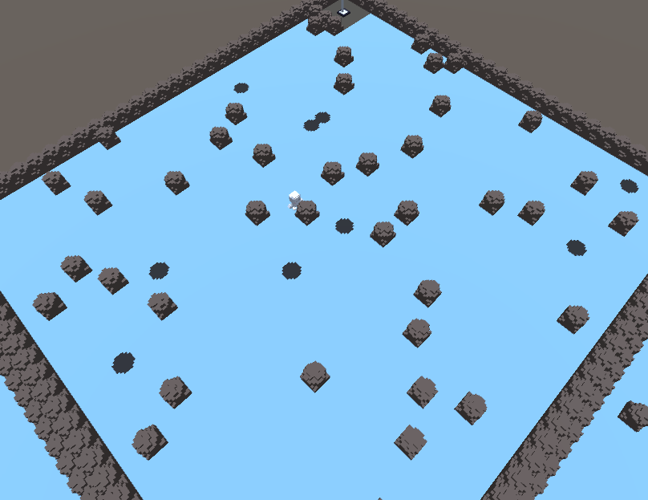
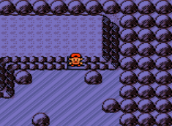
제작한 스테이지 예시
포켓몬의 얼음 샛길
- 한번 움직이면 돌을 만날 때까지 그 방향으로 쭉 미끄러짐
- 구멍을 만나면 이전으로 되돌아감
길을 찾아서 목표 지점에 가면 클리어

Slide 9
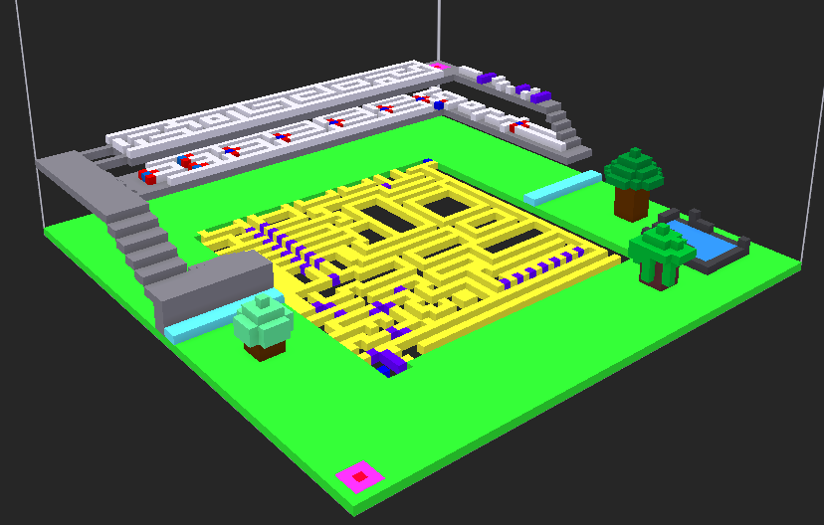
제작중인 스테이지 예시
핑크색은 워프를 설치할 곳 - 1층 워프는 스테이지 시작점 - 2층 워프는 스테이지 종점
보라색은 미는 박스를 두는 곳
빨간색은 계단을 두는 곳
파란색은 계단을 이어줄 블럭을 두는 곳
1층은 미는 박스를 이용하는 미로로, 박스를 밀면 추가로 길이 생김. 박스를 미는 정도에 따라 추가되는 길의 양이 달라지도록 기획함
2층은 계단을 이용한 미로로, 5호관에서 아이디어를 얻음. 계단을 오르지 않으면 종점에 도달하지 못하며, 계단을 적당히 오르내려야 종점에 도달하도록 기획함

Slide 10
스테이지와 월드의 클리어
각 스테이지를 클리어하면, 클리어의 표시로 월드맵에 변화가 생김
(오브젝트가 새로 생기고, 맵의 데코레이션이 약간 달라짐)
각 “월드맵”도 하나의 퍼즐이며, 스테이지들을 클리어하면 그 변화들로 인해 “월드맵” 자체도 하나의 퍼즐임을 눈치채게 함
1-3
1-2
월드 1
1-1
스테이지의 클리어가 월드맵에 변화를 만듬
모든 서브 스테이지 클리어하면
그 변화들로 인해서 월드맵 자체를 클리어 할 수 있음

Slide 11
게임의 클리어
월드 2
동일하게 월드를 클리어하면 메인 허브에 추가적인 변화가 생기고,
＂메인 허브＂자체도 하나의 퍼즐로, 모든 월드를 클리어하면 허브에 나타나는 변화로 인해 “메인 허브” 자체를 클리어 할 수 있게 됨. (엔딩)
월드 1
(클리어)
메인 허브
월드의 클리어가 허브에 변화를 만듬
모든 월드를 클리어하면
그 변화들로 인해서 허브 자체를 클리어 할 수 있음 게임 클리어

Slide 12
개발 현황 / 예상 개발 과정
기본 기능 구현 (이동, 상호작용, 카메라)
12월까지 아이디어 모으기 위주로만 했음
실질적인 개발은 1월에 시작함
허브, 월드 1 제작
현재 이 지점
다른 팀원들도 각 월드의 스테이지 제작 중
월드 2~4제작
각 퍼즐 요소에 쓰이는
오브젝트와 상호작용도 각자 개발
앞으로의 개발 과정 예상
스테이지 하나 만드는데 약 3일
팀원 4명
월드 2~4는 조장(허동호)제외 한 분 씩 월드 하나씩 맡아서 만들 예정
월드 하나 만드는데 약 20일 걸릴 것으로 예상
다같이 합치고 다듬으면 완성 방학 끝나기 전에 게임 완성 예상
메인 허브 퍼즐 완성(엔딩)

